Slide 1
VI. Łowcy słów Paleontologia Słownictwo tematyczne

Slide 2
Czy wiesz, jak się nazywają te wymarłe zwierzęta?

Slide 3
T
Y
R
A
N
O
Z
A
U
R
T
-
R
E
X

Slide 4
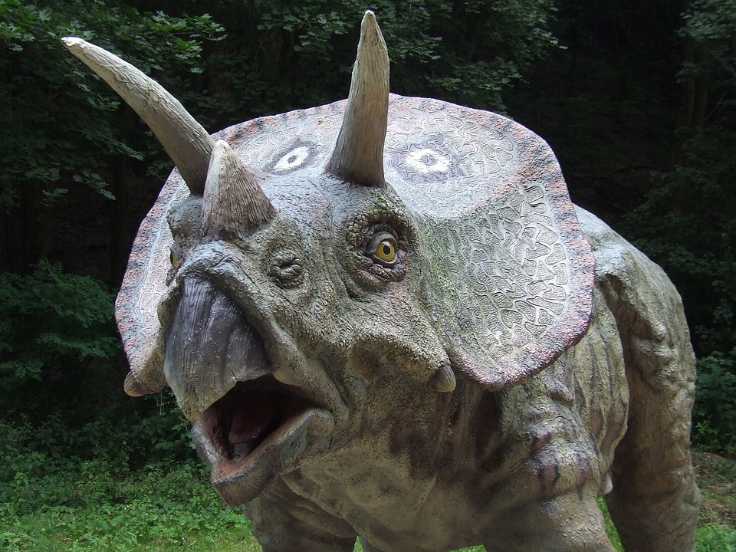
T
R
I
C
E
R
A
T
O
P
S

Slide 5
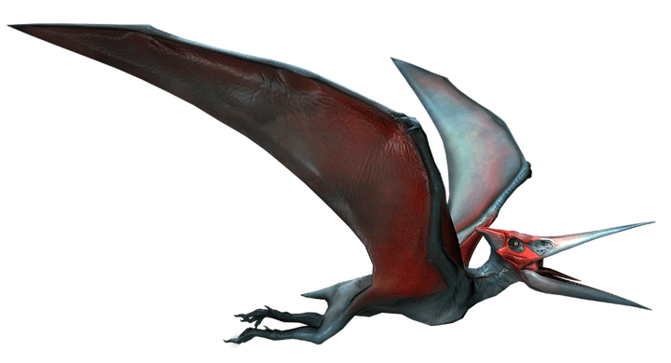
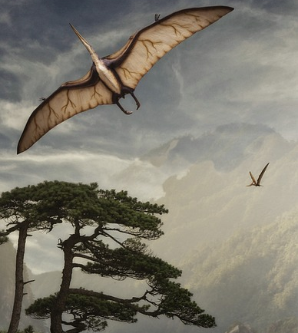
P
T
E
R
O
Z
A
U
R
Y
największy:
K
E
C
A
L
K
O
A
T
L

Slide 6
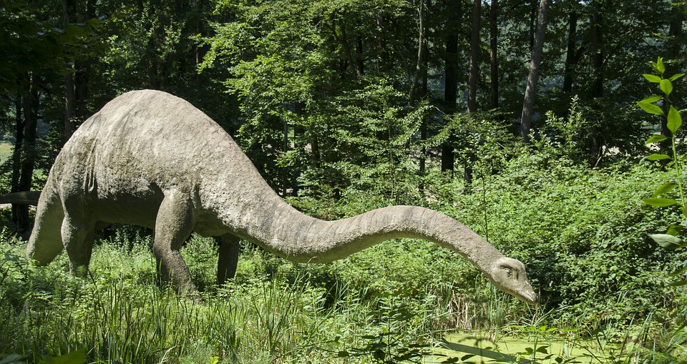
D
I
P
L
O
D
O
K

Slide 7
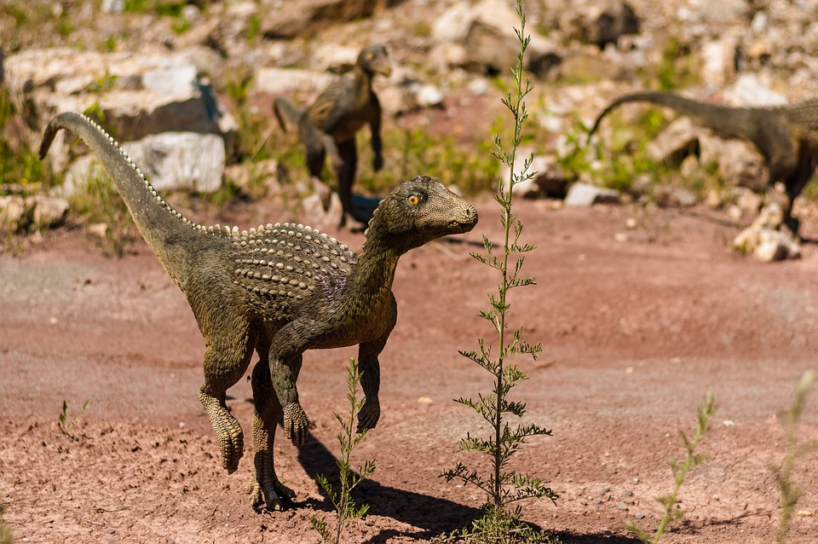
K
O
M
P
S
O
G
N
A
T

Slide 8
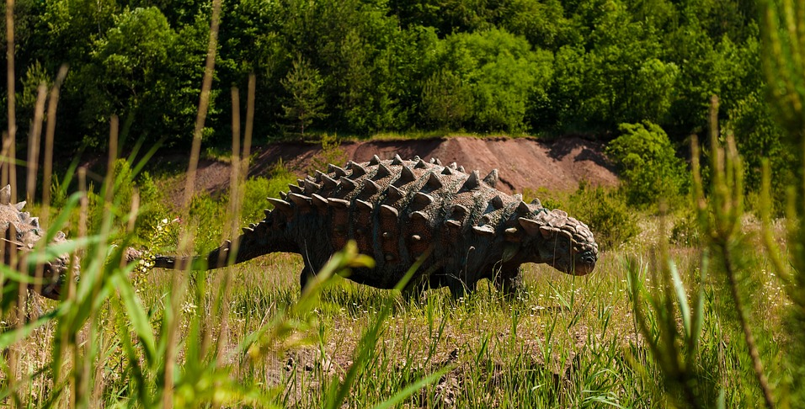
A
N
K
Y
L
O
Z
A
U
R

Slide 9
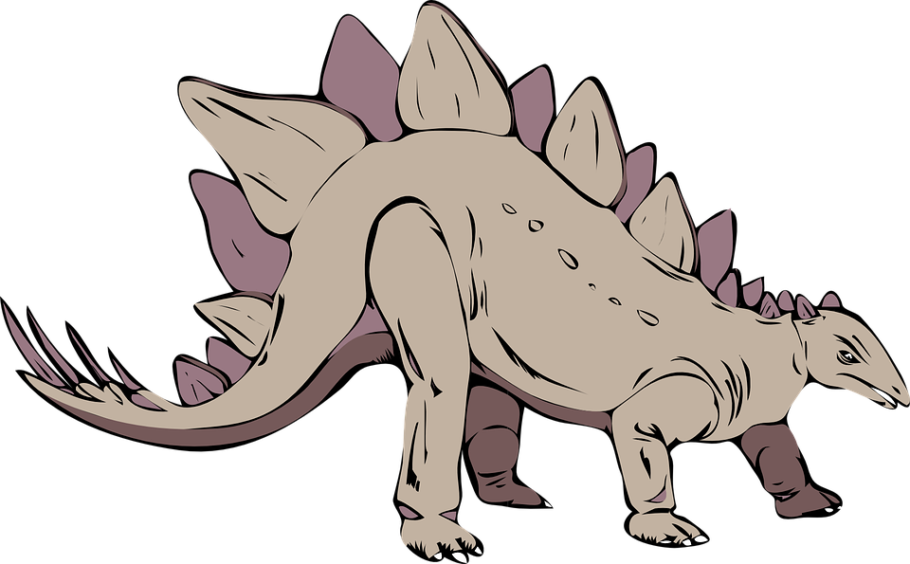
S
T
E
G
O
Z
A
U
R

Slide 10
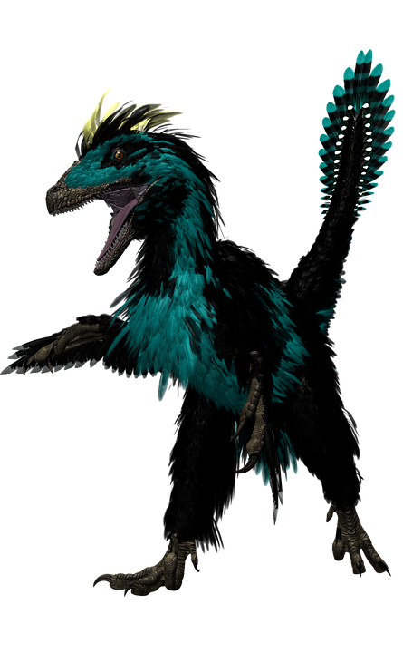
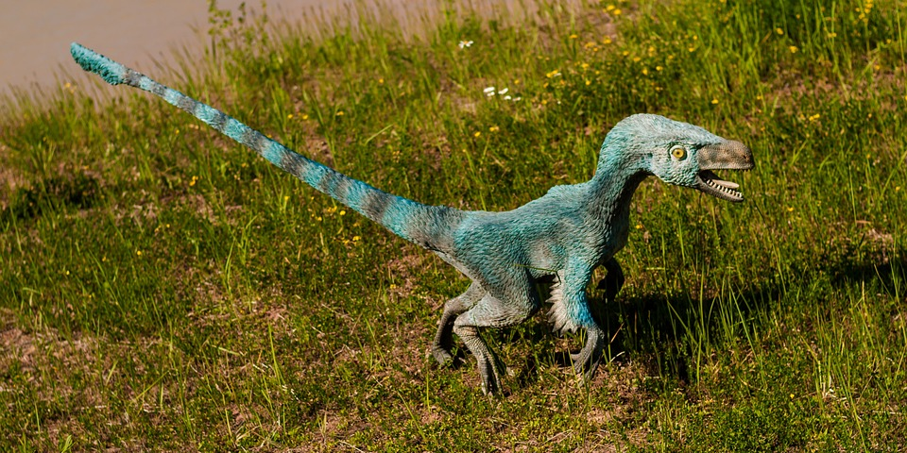
O
W
I
R
A
P
T
O
R

Slide 11
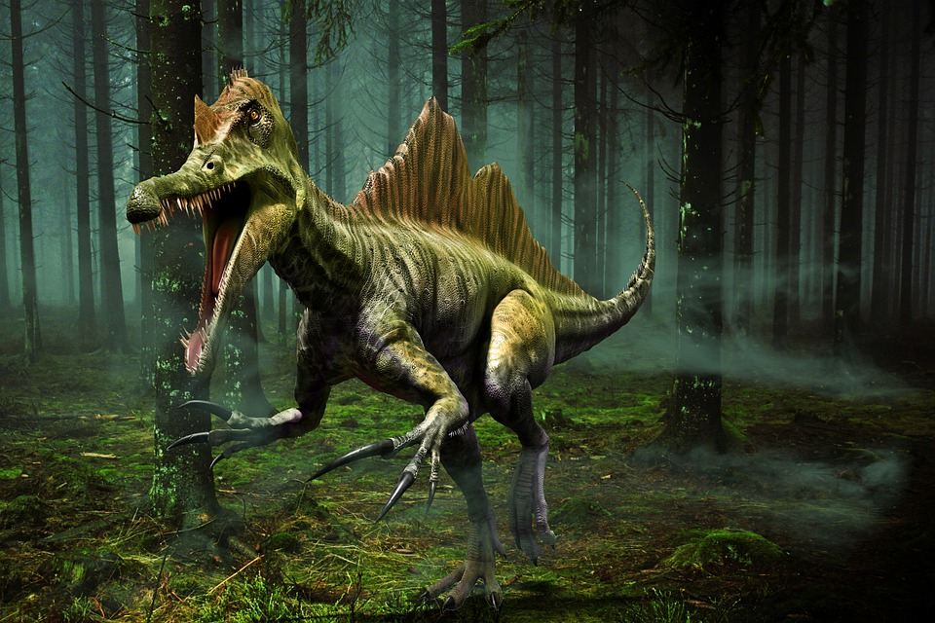
S
P
I
N
O
Z
A
U
R

Slide 12
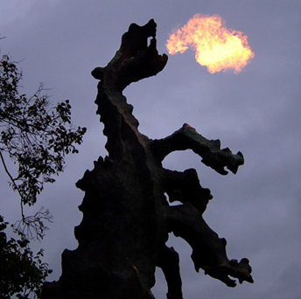
S
M
O
K
W
A
W
E
L
S
K
I
;)

Slide 13
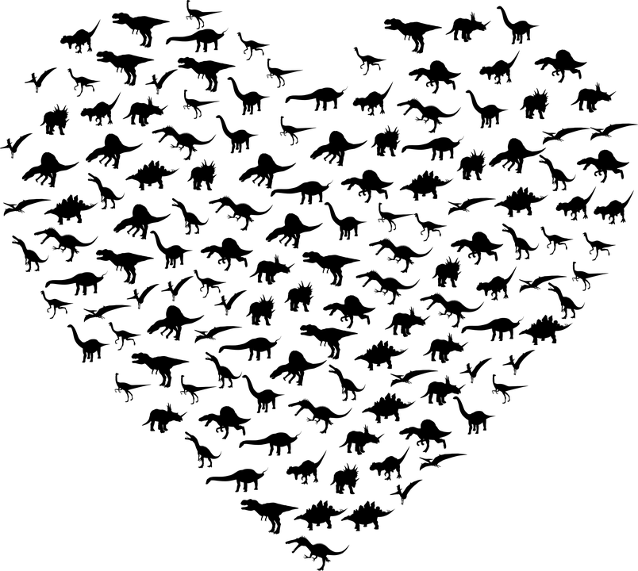
Izabela Kugiel-Abuhasna
Podręcznik Łowcy słów
Rozdział VI: Paleontologia
Słownictwo tematyczne
Grafika
pixabay.com
commons.wikimedia.org

